Slide 1






Kita lebih pandai menemukan kesalahan orang lain daripada harus mengapresiasinya.
Ini penyakit mental bangsa kita.
Efek psikologis ini tertanam semenjak bangku sekolah.
Kita diberikan nilai angka seakan hukuman bagi kita bahwa
“Kamu Manusia Bernilai Segini”

Slide 2
Departemen Jaringan 1438 H
Departemen Jaringan Jama’ah Shalahuddin 1438 H

Slide 3
Arahan Kerja
Menyelenggarakan penyambutan ketika pihak-pihak lain berkunjung ke Jama'ah Shalahuddin
Penyambutan
Menjalin dan meningkatkan komunikasi Jama’ah Shalahuddin dengan pihak di luar Jama’ah Shalahuddin
Komunikasi
Memperbaharui Bank Data jaringan tokoh nasional dan Keluarga Alumni Jama'ah Shalahuddin dan organisasi massa secara berkala
Bank Data
Melakukan pendokumentasian hasil dari silaturahmi/kunjungan
Dokumentasi
Kerjasama
Berwenang untuk menjalin kerjasama dengan pihak eksternal dengan persetujuan Ketua Umum

Slide 4


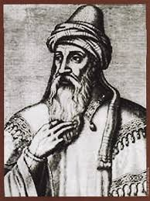



Program Kerja
Departemen Jaringan 1438 H
KAJASHA
LSM/NGO
Lembaga Swadaya Masyarrakat yang aktif bergerak dalam bidang sosial kemasyarakatan
Keluarga Alumni Jama’ah Shalahuddin
JS BERJEJARING
ORMAS
TOKOH NASIONAL
Organiasasi masayarakat dan pergerakan
Tokoh lokal, nasional hingga internasional
ROHIS
CIVITAS AKADEMIKA UGM
Lembaga Dakwah Tingkat Sekolah Dasar, Menengsh hinggs Sekolah Menengah Atas
Rektor dan jajarannya, Dosen, Pegawai, Mahasiswa dan UKM.

Slide 5
Program Kerja
Nama Kegiatan
Jumlah
Partisipan (orang)
Penyambutan Tamu
10
20 - 200
Kunjungan Eksternal
10
5 - 20
Komunikasi
> 800
10-500
Kerjasama
>10
>10
Notes:
Kotak kiri isinya jumlah pelaksanaan, kanan jumlah peserta

Slide 6
Kegiatan Penyambutan
Penyambutan Tamu ROHIS
SMA 1 MAGETAN
Jl. Moginsidin 24 Magetan
Magetan, Jawa Timur
SMA IT INSANTAMA Bogor
Jl. Hegarmanah IV Gunung Batu Kota,
Bogor, Jawa Barat
80 Orang
45 Orang
18 Februari 2017
23 Maret 2017
19 Maret 2017
1 April 2017
90 Orang
54 Orang
SMP ISLAM BAITUL IZZAH NGANJUK
JL. Wilis NO.46 Kramat
Jawa Timur
SMA Negeri 1 Pati
Jl. P. Sudirman No.24
Pati, Jawa Tengah

Slide 7
Kegiatan Penyambutan
Pondok Pesantren Khusnul Khotimah
Kuningan, Jawa Barat
Penyambutan Tamu ROHIS
SMP ISLAM PLUS TUNAS BANGSA
Banjarnegara
Jawa Tengah
143 Orang
57 Orang
12 April 2017
24 Mei 2017
23 Mei 2017
9 Juli 2017
67 Orang
42 Orang
SD Islam Terpadu Bias Assalam Tegal
Jl. Dadali No.12, Kota Tegal,
Jawa Tengah
SMP IT PERMATA UMMAT
Jl. Pangeran Hidayatullah, No 44
Trenggalek, Jawa Timur

Slide 8
Kegiatan Penyambutan
SMA Negeri 1 Banjar
Jl.KH Mustofa, No 1. Pintu Singa
Banjar, Jawa Tengah
Penyambutan Tamu ROHIS
36 Orang
29 Juli 2017
5 Februari 2017
30 Orang
SMA Negeri 1 Badegan
Jl. Ki Ageng Punuk, No 02 Badegan
Ponorogo, Jawa Timur

Slide 9
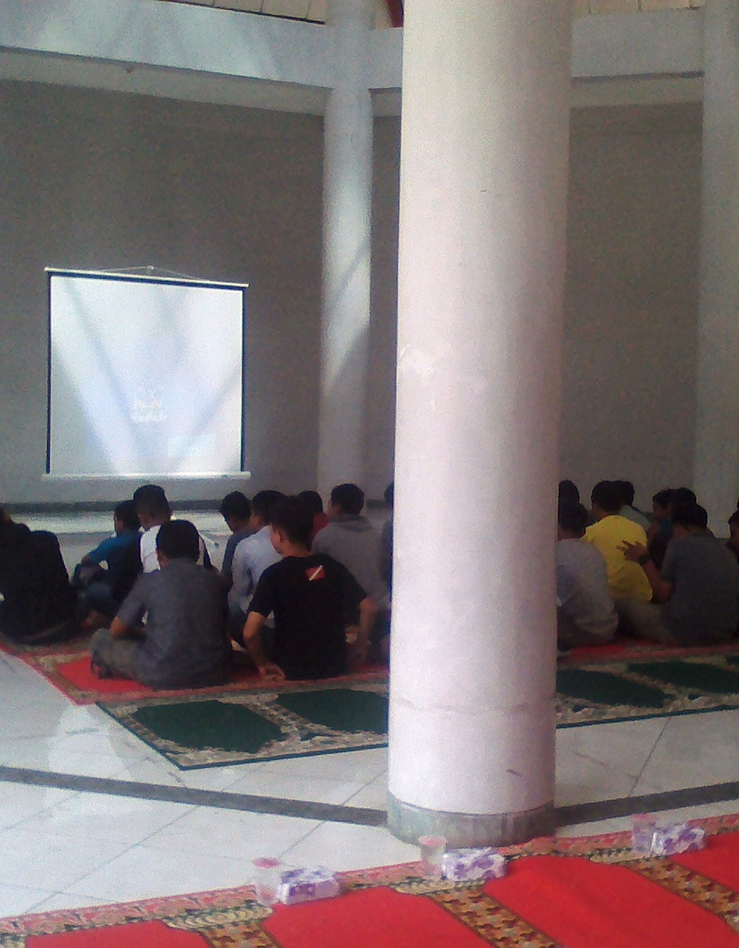

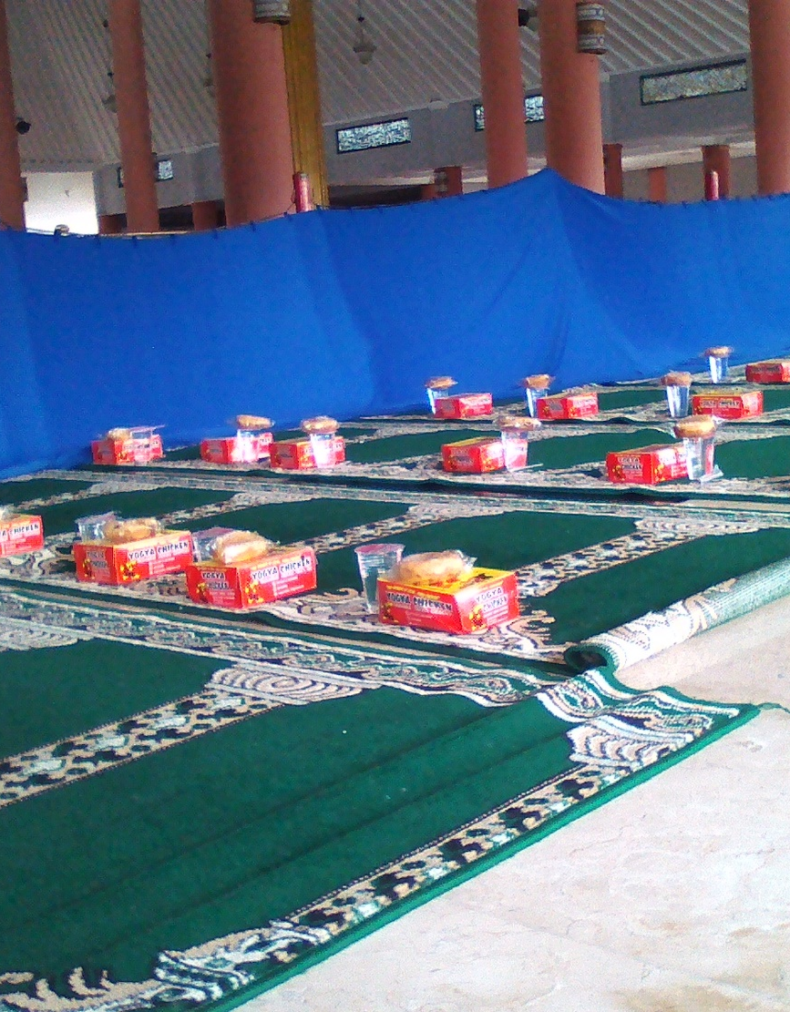



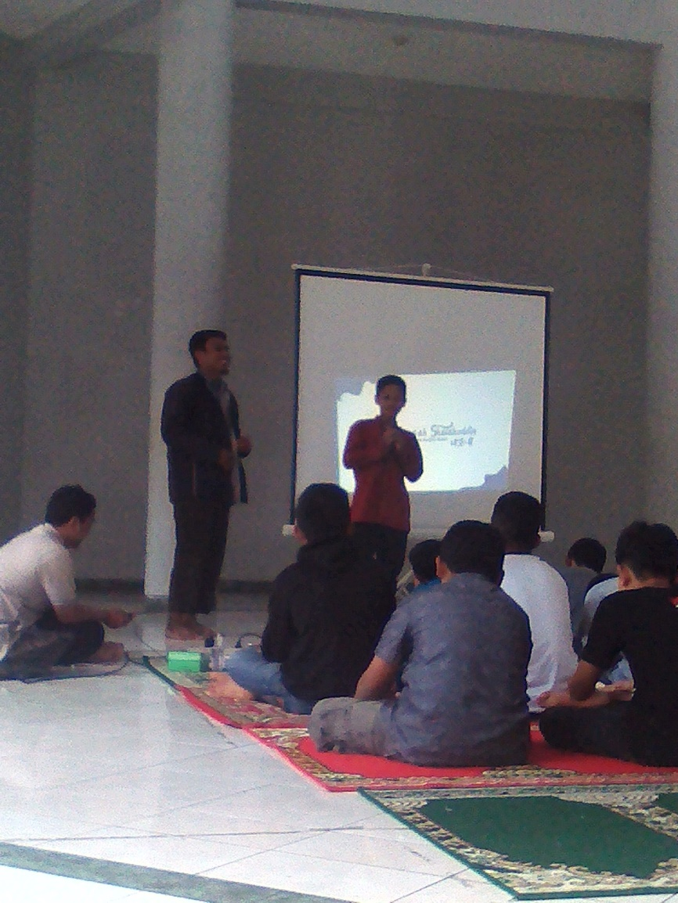

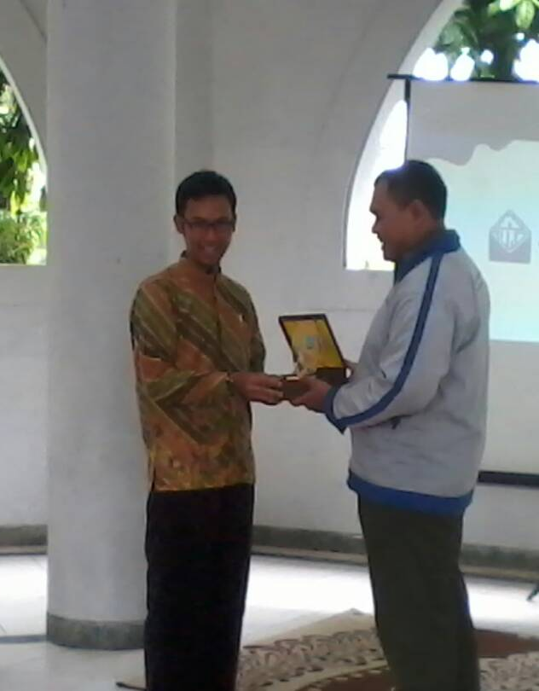

MATERI
PLAKAT
√
√
TEMPAT
KONSUMSI
Dokumentasi & Press release
√
√
√
Indikator Keberhasilan

Slide 10
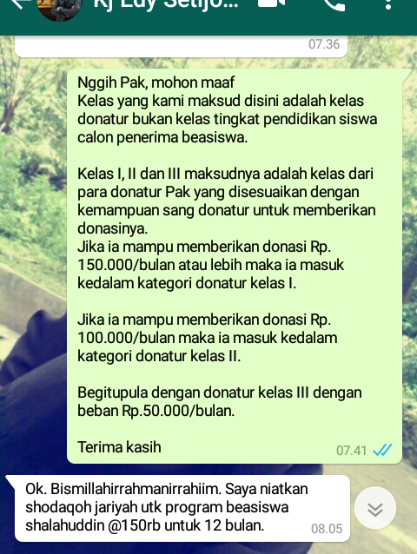
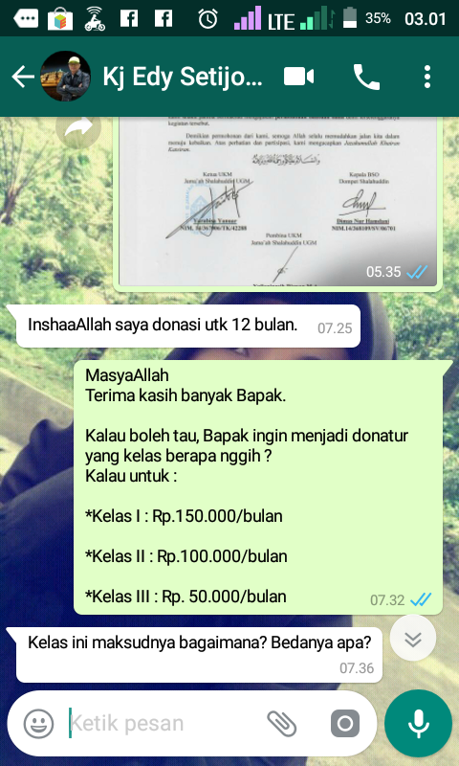
Kegiatan Komunikasi
Komunikasi dalam rangka mencari donatur untuk program Dompet Shalahuddin

Slide 11

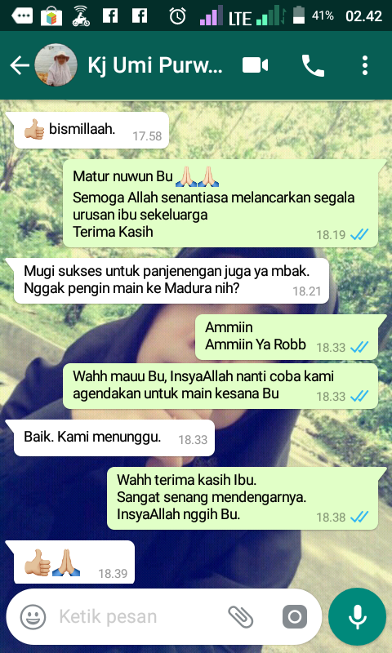



INDIKATOR KEBERHASILAN
Do’a dan Ucapan Terima kasih
Komunikasi
Jangan lupa agar senantiasa mengucapkan do’a dan harapan anda serta ucapan terima kasih
Komunikasi tidak selalu dilakukan pada saat anda membutuhkan orang lain.
Penggunaan Bahasa
Waktu
Gunakan bahasa yang benar dan santun.
Memberikan balasan secepat mungkin, sehingga orang yang dihubungi merasa bahwa ia dihargai.
Penerapan etika komunikasi yang baik
khususnya melalui media yang digunakan.

Slide 12
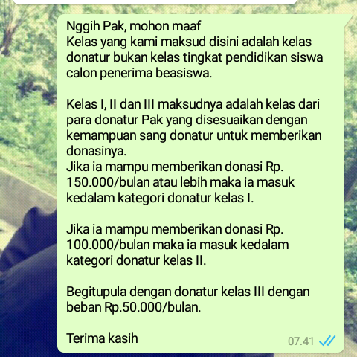
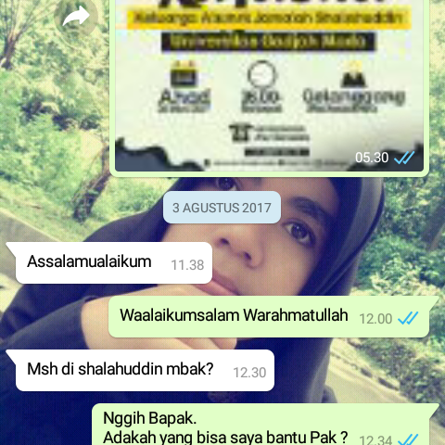
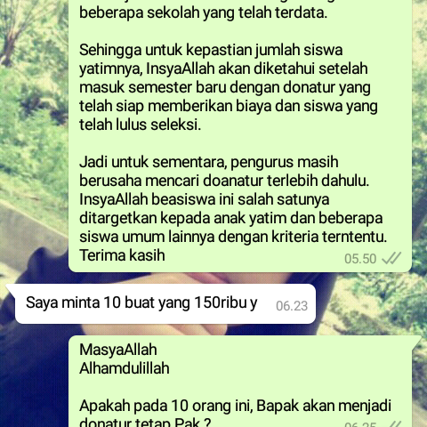
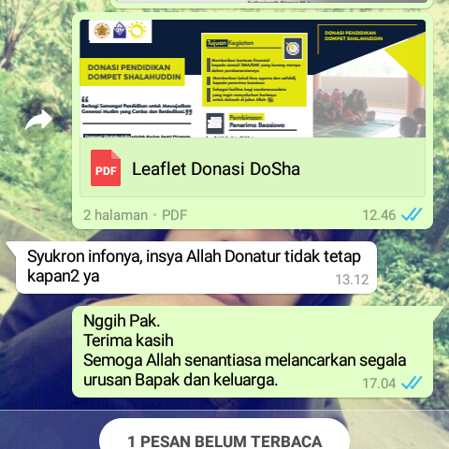
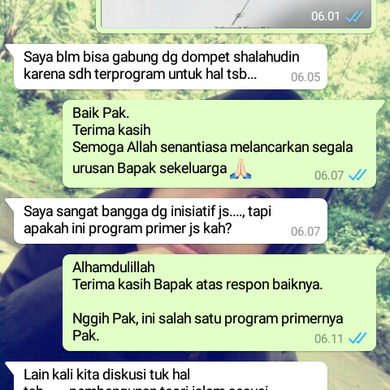
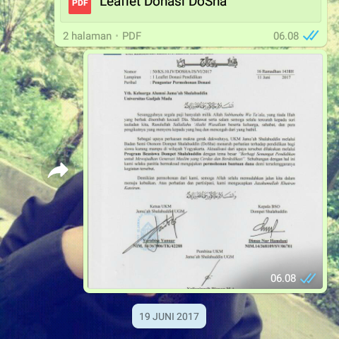
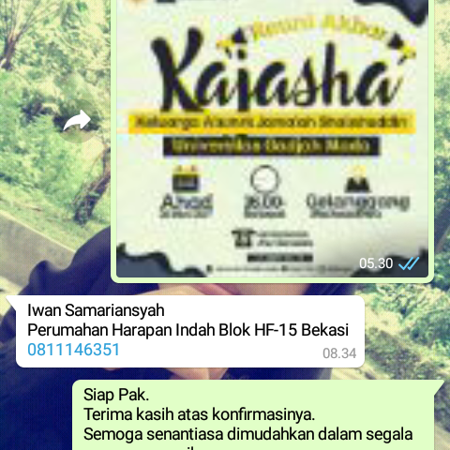
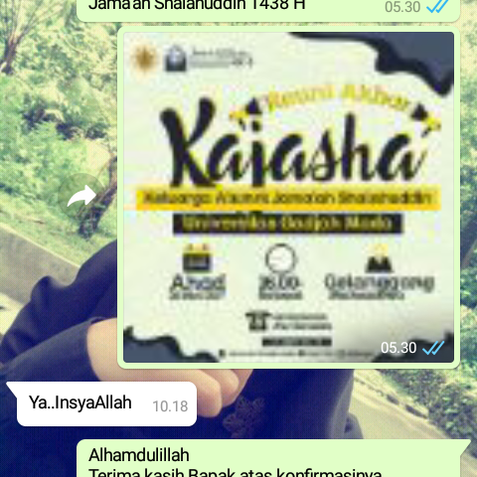
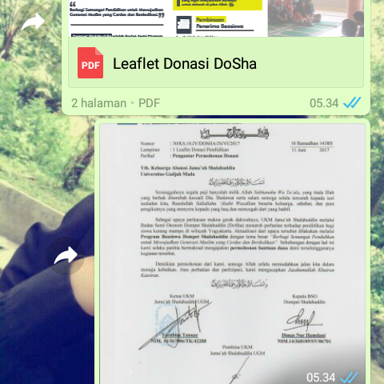
Dokumentasi Kegiatan Komunikasi
Khusus Kajasha

Slide 13
395
250
216
100
73
23
10
7
5
Kajasha
Tokoh Nasional
C.A UGM
LSM/NGO/Masjid
ROHIS
ORMAS
Lain-Lain
Piramida Peningkatan Jaringan Jama’ah Shalahuddin
Data yang dipresentasikan merupakan data yang telah tercatat pada folder arsip database jaringan Jama’ah Shalahuddin
dan belum termasuk data-data yang terhimpun pada berbagai kepanitiaan kususnya
kepanitiaan Ramadhan di Kampus.
Notes:
No Slide Master

Slide 14
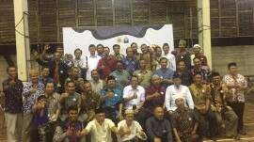
REUNI AKBAR
Salah satu bentuk nyata dari pendataan Alumni Jama’ah Shalahuddin
Tempat dan Konsumsi √
Rundown Acara √
Dokumentasi & Publikasi √
Acara reuni alumni Jama’ah Shalahuddin ini merupakan acara pra reuni, sedangkan acara Reuni Akbar yang sesungguhnya akan diadakan tahun 2018.

Slide 15

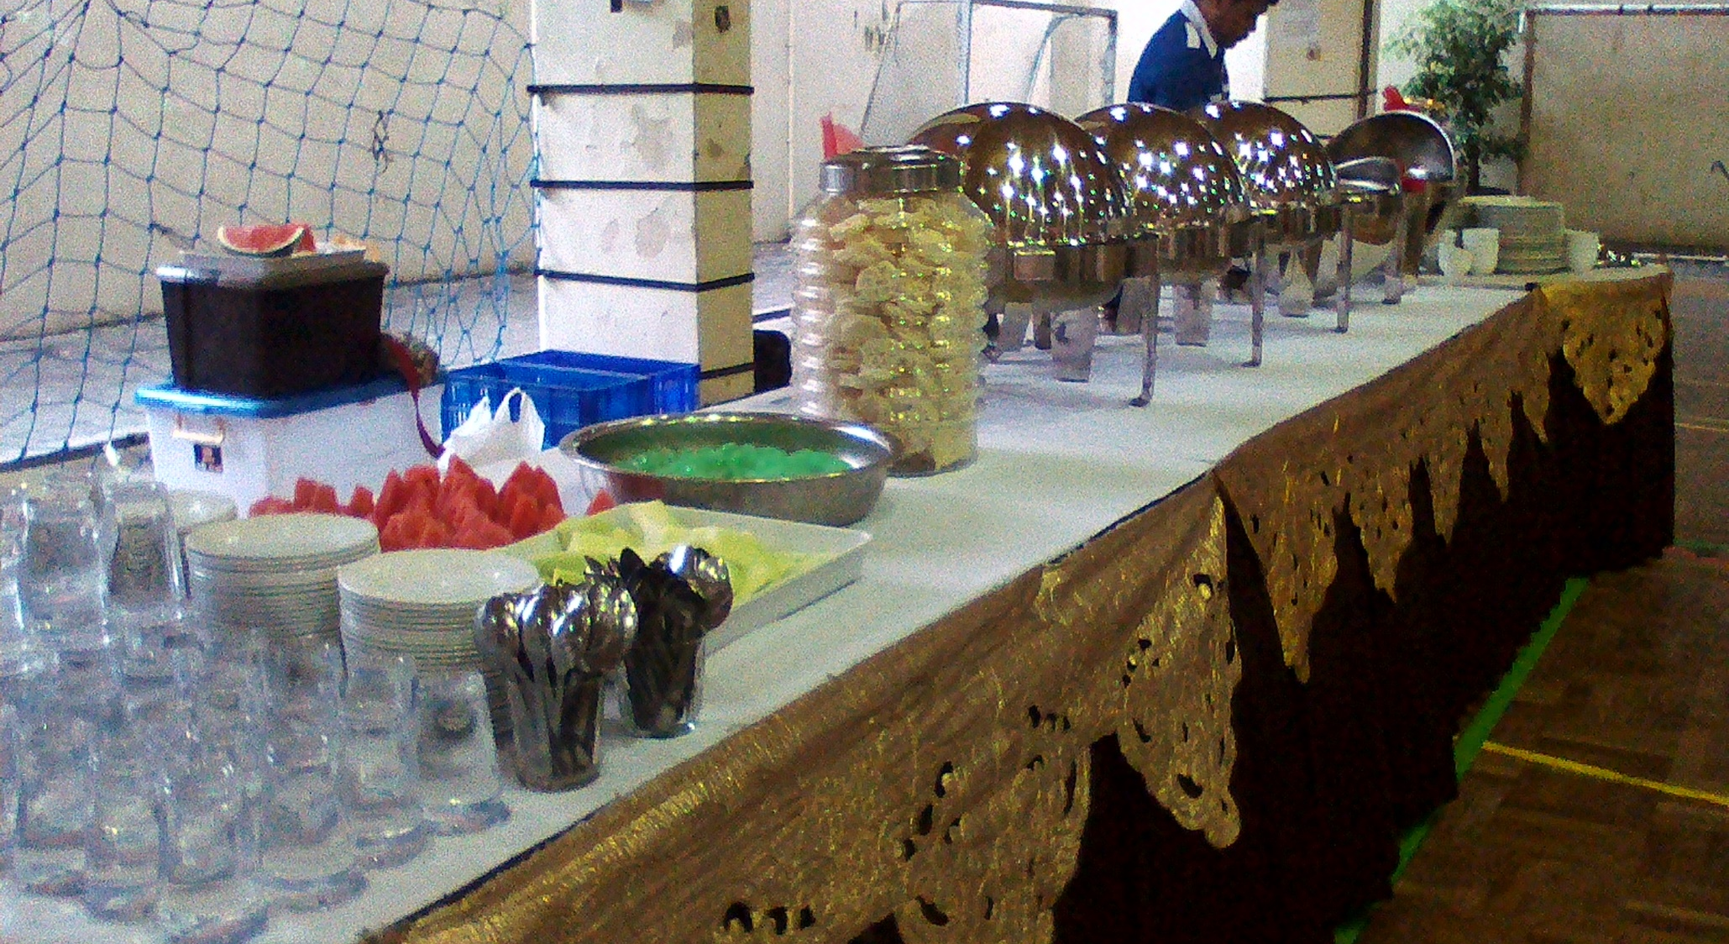

Indikator Keberhasilan
Acara Reuni Akbar Jama’ah Shalahuddin UGM 1438 H
PUBLIKASI & UNDANGAN RESMI
HARI H > TEMPAT, RUNDOWN ACARA &
KONSUMSI
PUBLIKASI & DOKUMENTASI

Slide 16
Penutup
Jangan sengaja berlari untuk dikejar,
Jangan sengaja bersembunyi untuk dicari,
Karena sesungguhnya amanah ini tidak sebercanda itu. (Sujiwu Tejo,1962 in Irjayanto,2015)

Slide 17
Jazakumullahhu Khairan Katsir!
Any Questions?
Akses Database – ugm.id/JSUGM I ugm.id/MediaBerkarya
Website – js.ugm.ac.id
Instagram - @ldkjsugm
Facebook – Jama’ah Shalahuddin
Twitter - @ldkjsugm
Departemen Jaringan Jama’ah Shalahuddin 1438 H

